Slide 1
DIGITAL
MÓVIL
SIMPLE
EFICAZ
Gestión de almacenes móviles para SAP Business One
Descripción general de la solución COBI.wms

Slide 2
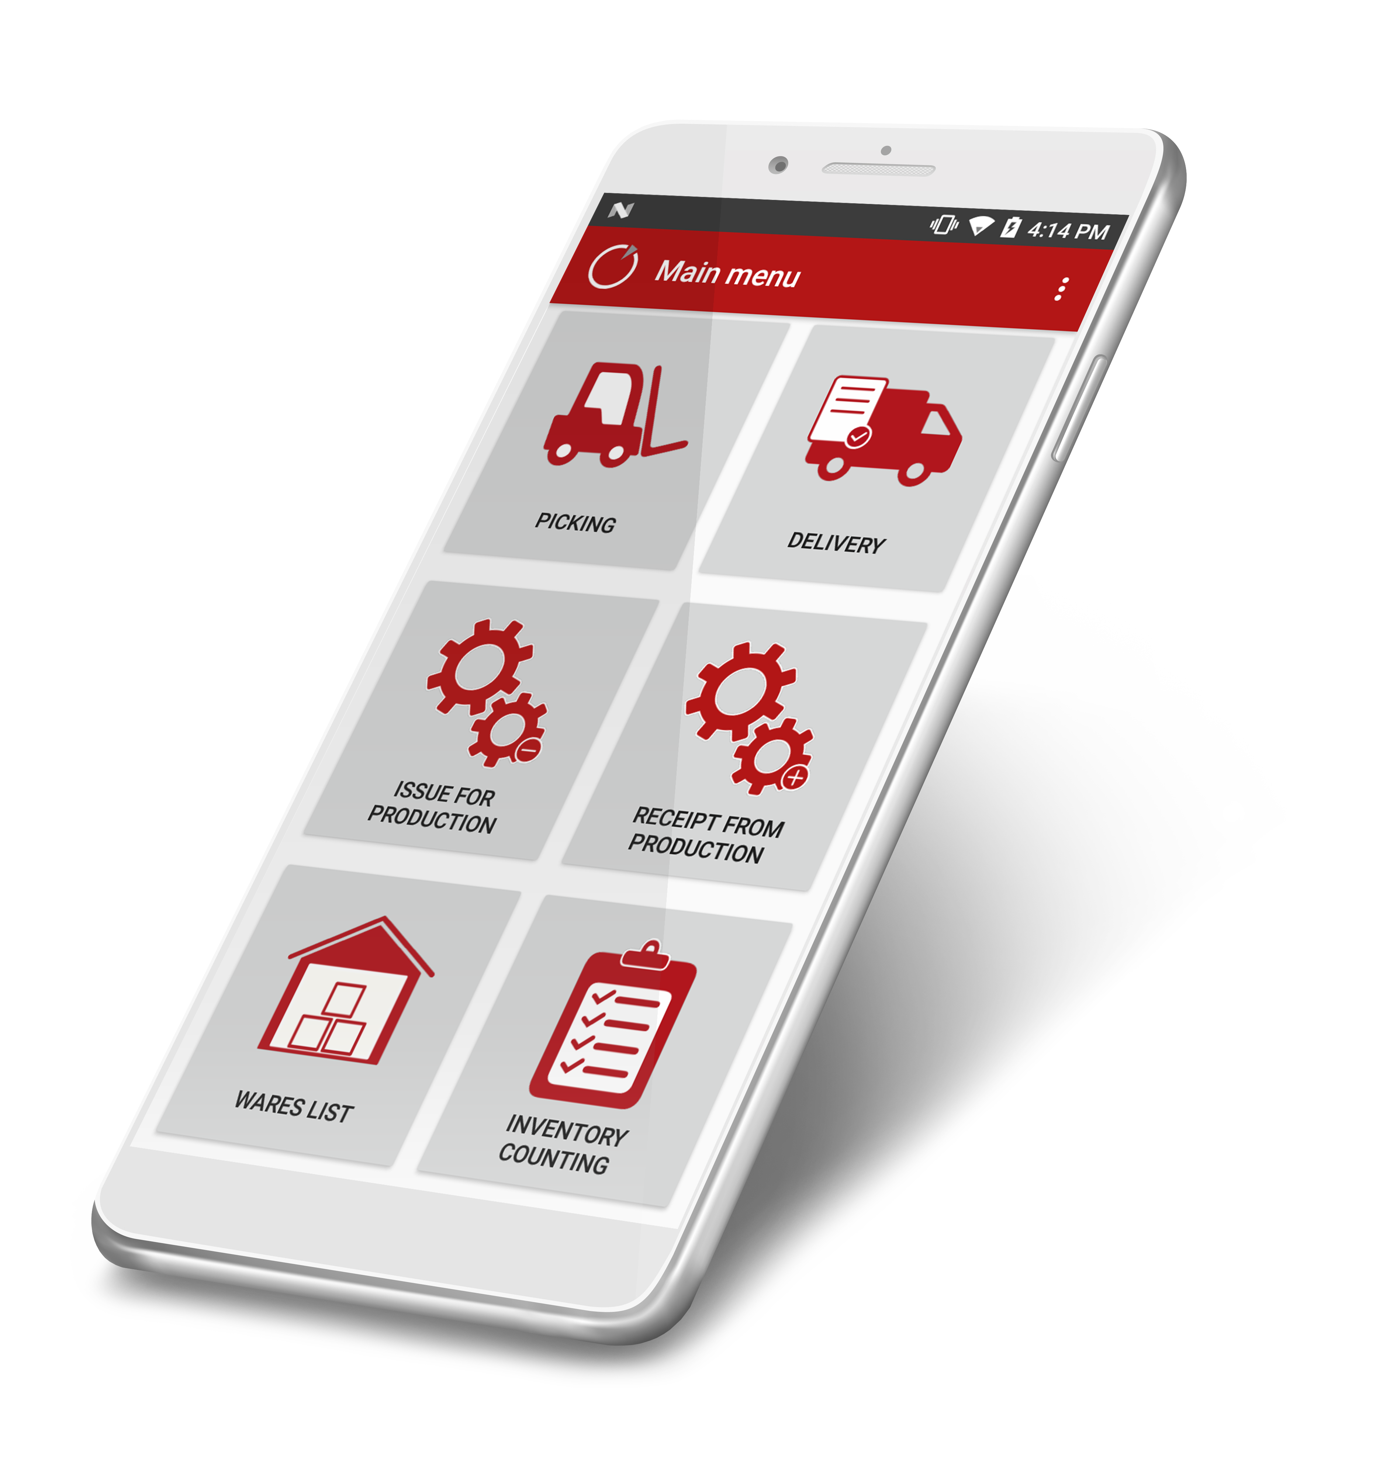
Gestión de almacenes móviles para SAP Business One
COBI.wms es la solución moderna para una gestión de almacenes sencilla y móvil. La gestión de inventario precisa y optimizada es crucial para su capacidad de cumplir lo prometido, así como para mantener la satisfacción del cliente y el control de costos de inventario.
Como complemento fiable, COBI.wms le ofrece la posibilidad de reservar todas las actividades desde el almacén directamente en SAP Business One. También se pueden manejar múltiples almacenes con y sin ubicaciones de contenedores. Gracias a la implementación simple y la tecnología móvil orientada al futuro, puede aumentar la productividad y la eficiencia de su negocio.
Aumente la productividad como resultado del ahorro de tiempo y las transacciones móviles simplificadas
Evite la duplicación de trabajo y elimine el papeleo reservando directamente desde el almacén en SAP Business One
Use de manera fácil e intuitiva cualquier dispositivo Android de su elección

Slide 3
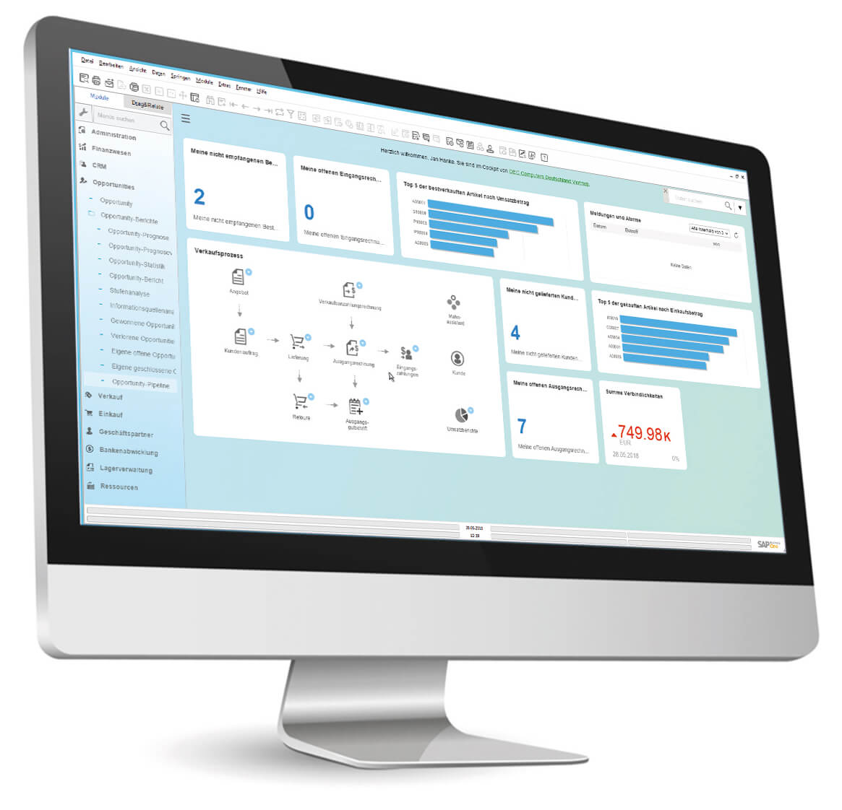
Hágalo simple con la integración completa
En el mundo empresarial cambiante y acelerado de hoy, el almacén debe conectarse con muchos otros departamentos del negocio para proporcionar información crítica en tiempo real para que pueda extraer información para satisfacer la demanda y las expectativas de los clientes.
COBI.wms contiene funciones totalmente integradas para la logística de almacén moderna en SAP Business One. También tiene una interfaz de usuario multilingüe y se puede utilizar internacionalmente.

Slide 4
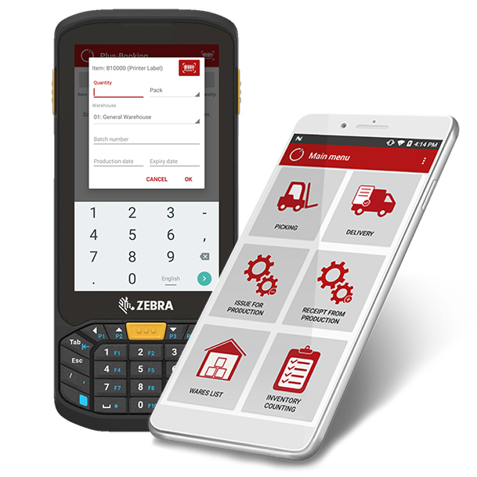
Cualquiera que sea su dispositivo de elección, lo tenemos cubierto
La aplicación es compatible tanto con lectores de códigos de barras basados en Android como con Bluetooth y con teléfonos inteligentes y tabletas con Android estándar. Viene con varios módulos estándar que están equipados con características innovadoras.
Escáneres y dispositivos Android compatibles:
Honeywell
Zebra
Panasonic
DataLogic
Android Smartphones Versión 8.1 y superior

Slide 5
Aproveche la amplia funcionalidad móvil
Productividad
Datos en tiempo real
Movilidad
Satisfaga de forma proactiva las demandas de gestión de su almacén y reduzca los errores y los costes de formación.
Mejore la gestión de su inventario y cadena de suministro ejecutando COBI.wms de forma flexible, móvil y totalmente integrada.
Logre la sincronización en tiempo real de las entradas de mercancías y el inventario del almacén.
Genere informes en SAP Business One con datos en tiempo real o controle sus existencias y artículos sobre la marcha con la aplicación móvil COBI.wms.
Ofrezca a sus empleados la oportunidad de utilizar procesos comerciales en cualquier lugar y en cualquier momento con el dispositivo móvil de su elección y reduzca automáticamente el tiempo de inactividad en su empresa.

Slide 6
Para todas las necesidades de gestión de almacenes pequeños y medianos
Asequible
Bajo costo total de propiedad en simultáneoahorro de costes
A través de dispositivos
Compatible con lectores de códigos de barras Android y teléfonos inteligentes y tabletas Android
Implementación Rápida
Puesta en marcha en un día
Totalmente integrado
Basado en las conocidas funcionalidades de SAP Business One
Plurilingüe
Disponible en alemán, inglés, turco y españolEl francés llegará pronto
Dinámica
Las funciones/opciones se pueden bloquear o desbloquear según los requisitos del usuario final o por dispositivo

Slide 7
Módulos estándar

Slide 8
Módulos estándar
La aplicación enriquece su solución SAP Business One con varios módulos estándar:
Reserva Plus
Reserva negativa
Recibo de compra
Transferencia de inventario
Devoluciones de compra y venta
Problema para la producción
Orden de compra
Cosecha
Entrega de ventas (con albarán)
Conteo de inventario
Lista de inventario
Impresión de etiquetas
Recibo de Producción
Solicitud de transferencia
solicitar pedido

Slide 9
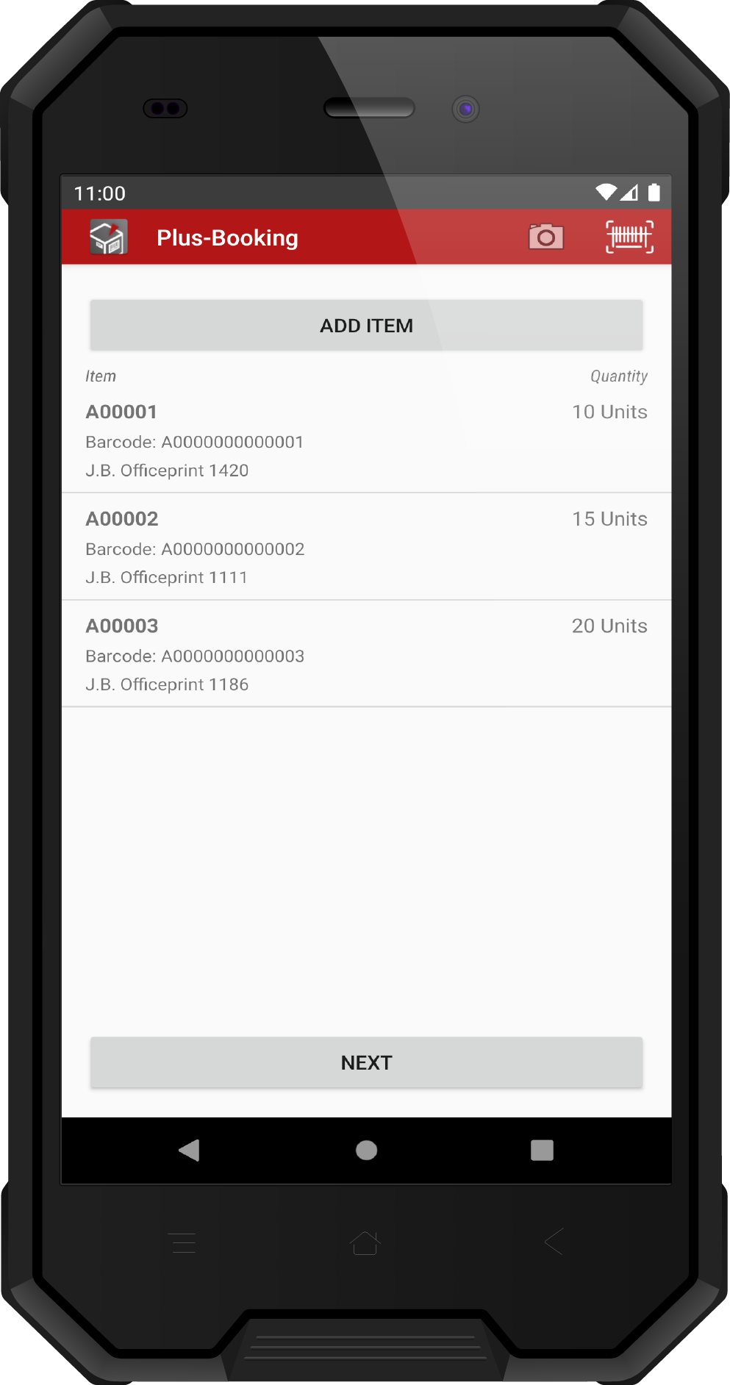
Reserva Plus
Simplemente registre un aumento en el inventario sin hacer referencia a procesos comerciales específicos, como órdenes de compra.
Reservar mercancías entrantes
Buscar artículos rápidamente
Escaneo de código de barras
Unidades de medida
Lote y números de serie
Ubicaciones de contenedores
Función de foto

Slide 10
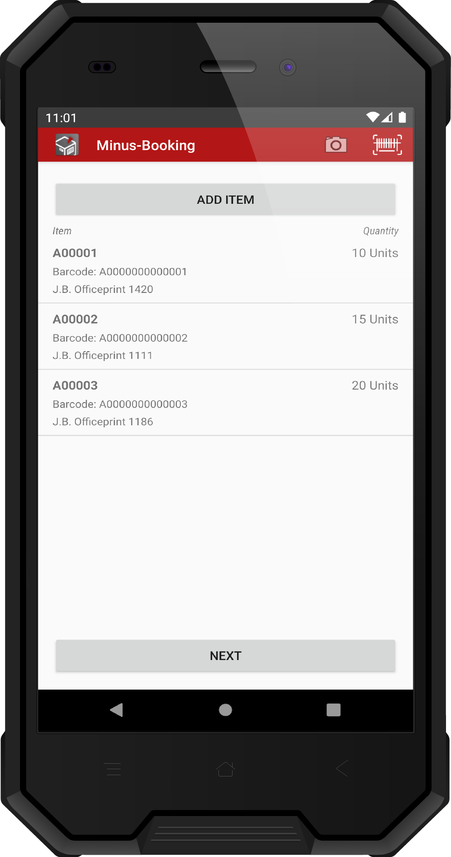
Reserva negativa
Reserve una reducción en la cantidad de existencias sin hacer referencia a procesos comerciales específicos, como pedidos de ventas.
Reservar mercancías salientes
Buscar artículos rápidamente
Escaneo de código de barras
Unidades de medida
Lote y números de serie
Ubicaciones de contenedores
Función de foto

Slide 11
Transferencia de inventario
Reserve las transferencias de inventario de un almacén a otro, o entre ubicaciones.
Realizar transferencia de inventario
Soporte para transferencia de inventario basado en solicitud de transferencia de inventario
Buscar artículos rápidamente
Escaneo de código de barras
Unidades de medida
Lote y números de serie
Ubicaciones de contenedores
Función de foto

Slide 12
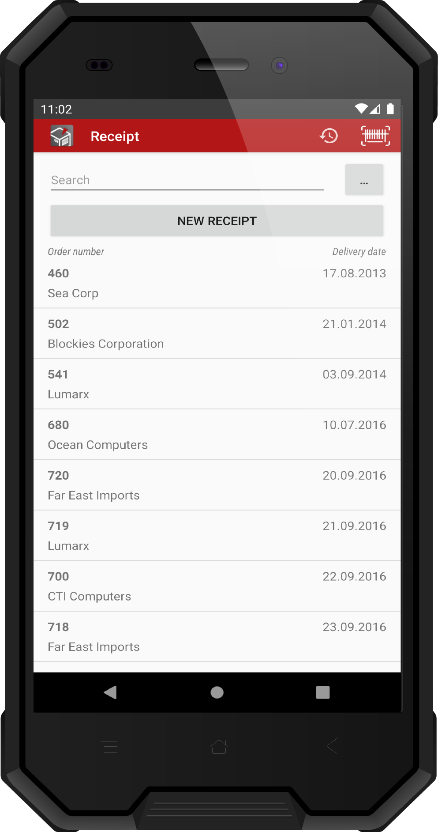
Recibo de compra
Contabilice entradas de mercancías basadas en órdenes de compra o ad hoc con referencia a un proveedor.
Reserve un recibo de muchas órdenes de compra a la vez
Registrar una entrada de mercancías basada en el pedido de compra
Reservar un documento contra un proveedor
Buscar artículos rápidamente
Escaneo de código de barras
Unidades de medida
Lote y números de serie
Ubicaciones de contenedores
Función de foto

Slide 13
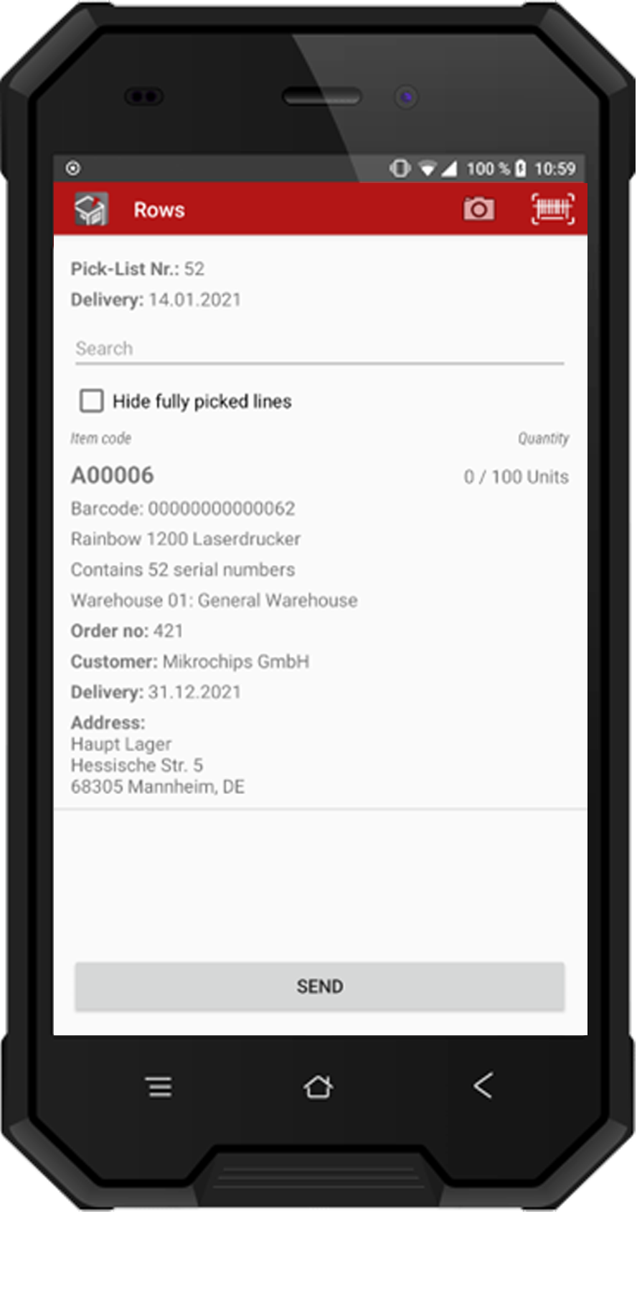
Selección
Vea los pedidos de venta abiertos para selección, procese listas de selección liberadas y cree notas de entrega basadas en líneas de lista de selección completadas.
Mostrar pedidos de venta abiertos (no liberados para picking)
Mostrar y editar listas de selección publicadas
Cree entregas para una o varias listas de selección completadas
Compatibilidad con listas de selección basadas en solicitudes de transferencia de inventario
Escaneo de código de barras
Unidades de medida
Lote y números de serie
Ubicaciones de contenedores
Función de foto

Slide 14
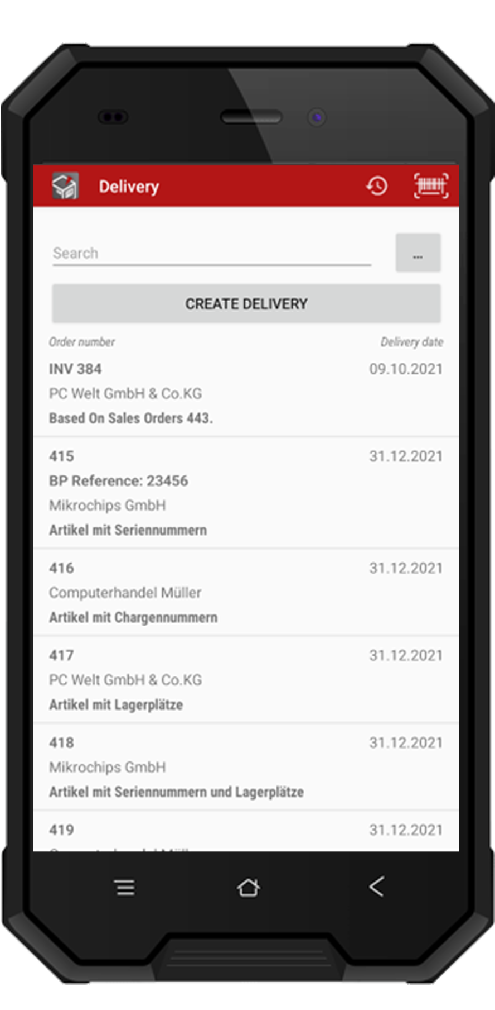
Entrega de ventas
Reserve entregas basadas en pedidos, o ad hoc con referencia a un cliente.
Reservar una entrega basada en un pedido de cliente y una factura de reserva
Crear albarán de paquete
Crear entregas conjuntas
Buscar artículos rápidamente
Escaneo de código de barras
Unidades de medida
Lote y números de serie
Ubicaciones de contenedores

Slide 15
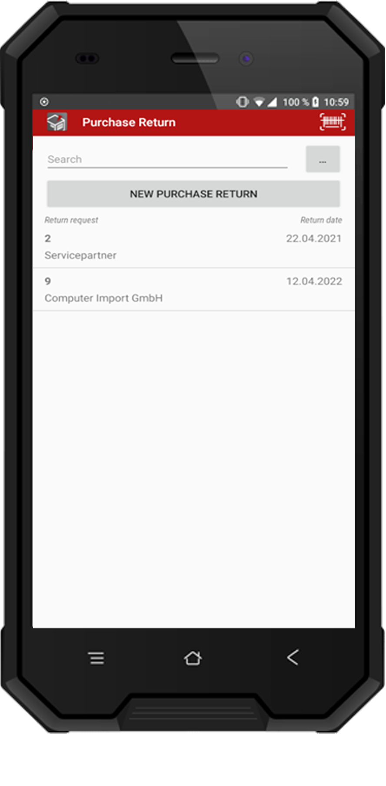
Devolución de compra
Reservar la entrega saliente de mercancías devueltas
Escanee el código de barras para seleccionar la solicitud de devolución por número
Búsqueda en vivo en la lista de solicitudes de devolución
Alerta temprana si la cantidad especificada excede la disponible
Agregar archivos adjuntos de fotos

Slide 16
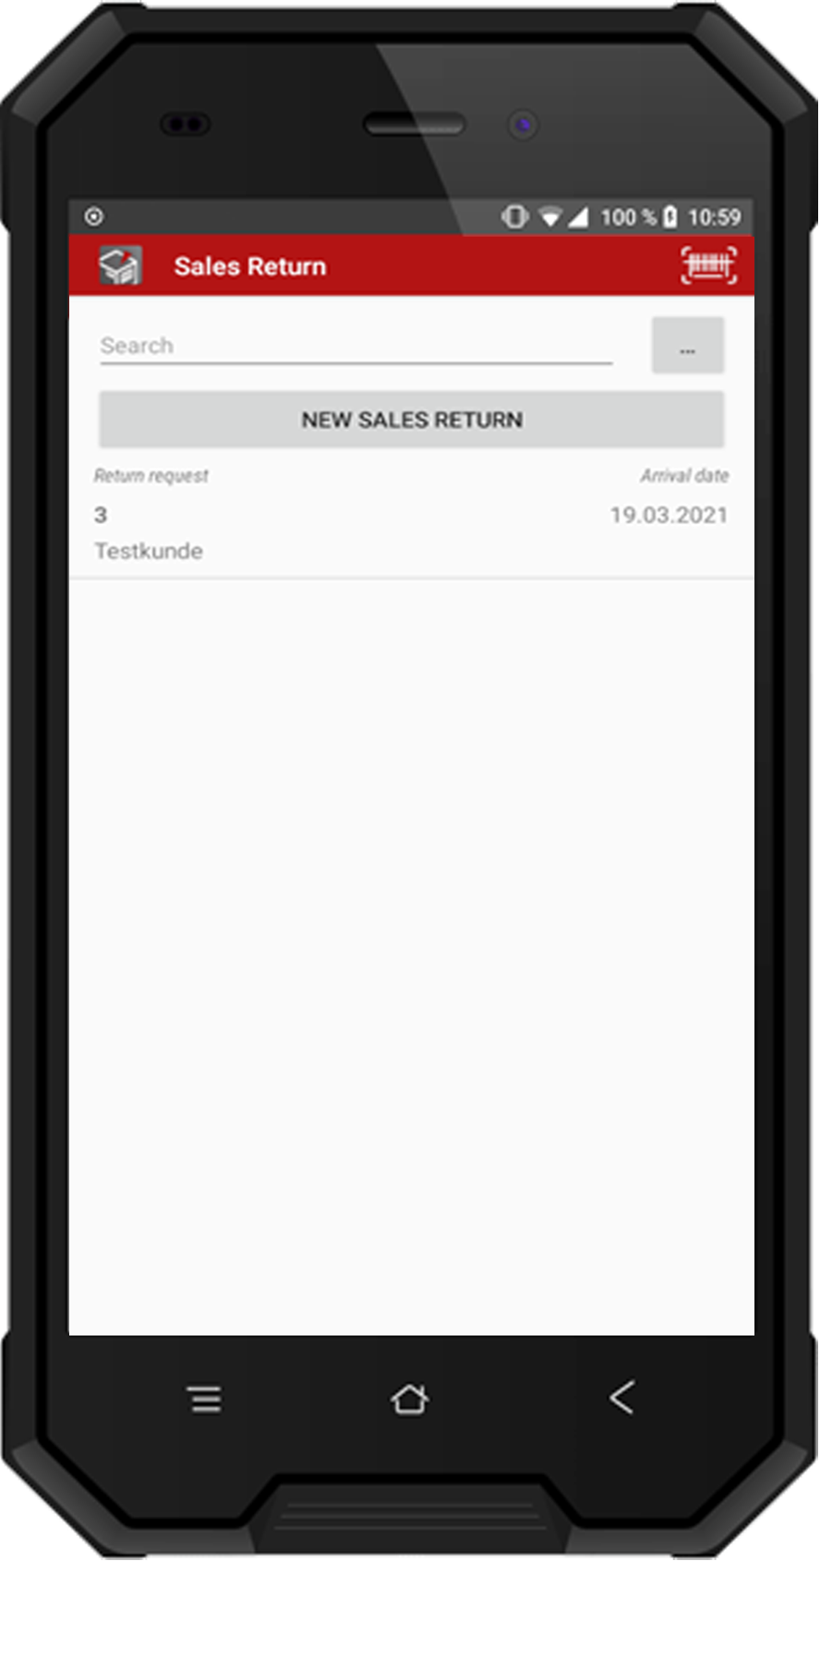
Devolución de ventas
ION
Reservar la recepción de mercancías devueltas
Escanee el código de barras para seleccionar la solicitud de devolución por número
Búsqueda en vivo en la lista de solicitudes de devolución
Alerta temprana si la cantidad especificada excede la disponible
Agregar archivos adjuntos de fotos

Slide 17
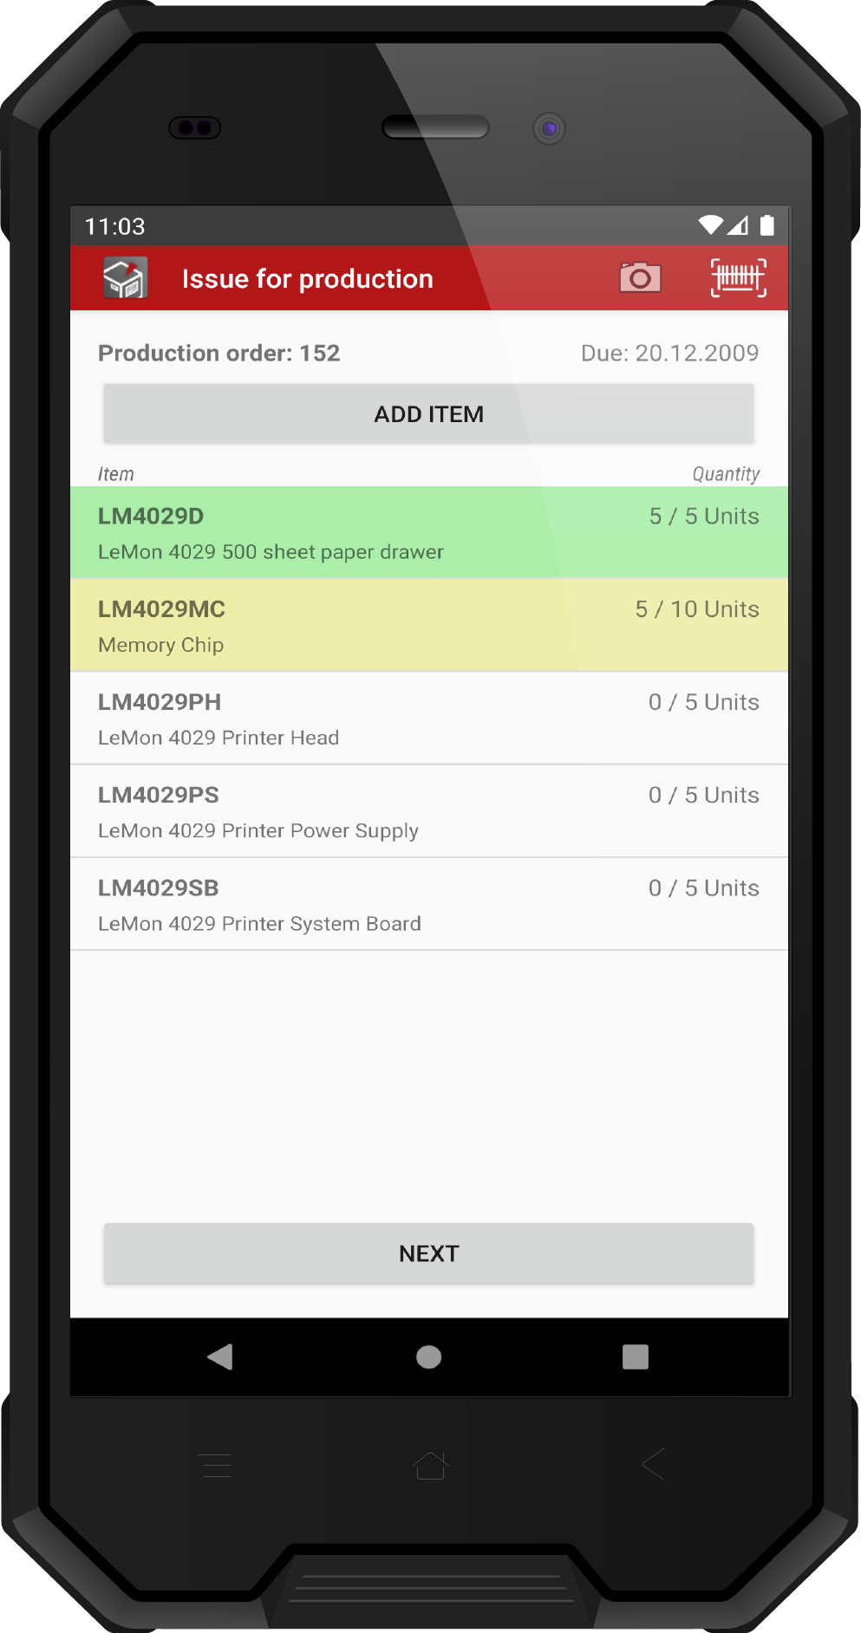
Problema para la producción
Reservar la salida de componentes desde el almacén hasta la producción.
Registrar mercancías salientes en relación con la orden de fabricación
Soporte para Orden de Producción de Desmontaje
Buscar artículos rápidamente
Escaneo de código de barras
Unidades de medida
Lote y números de serie
Ubicaciones de contenedores
Función de foto

Slide 18
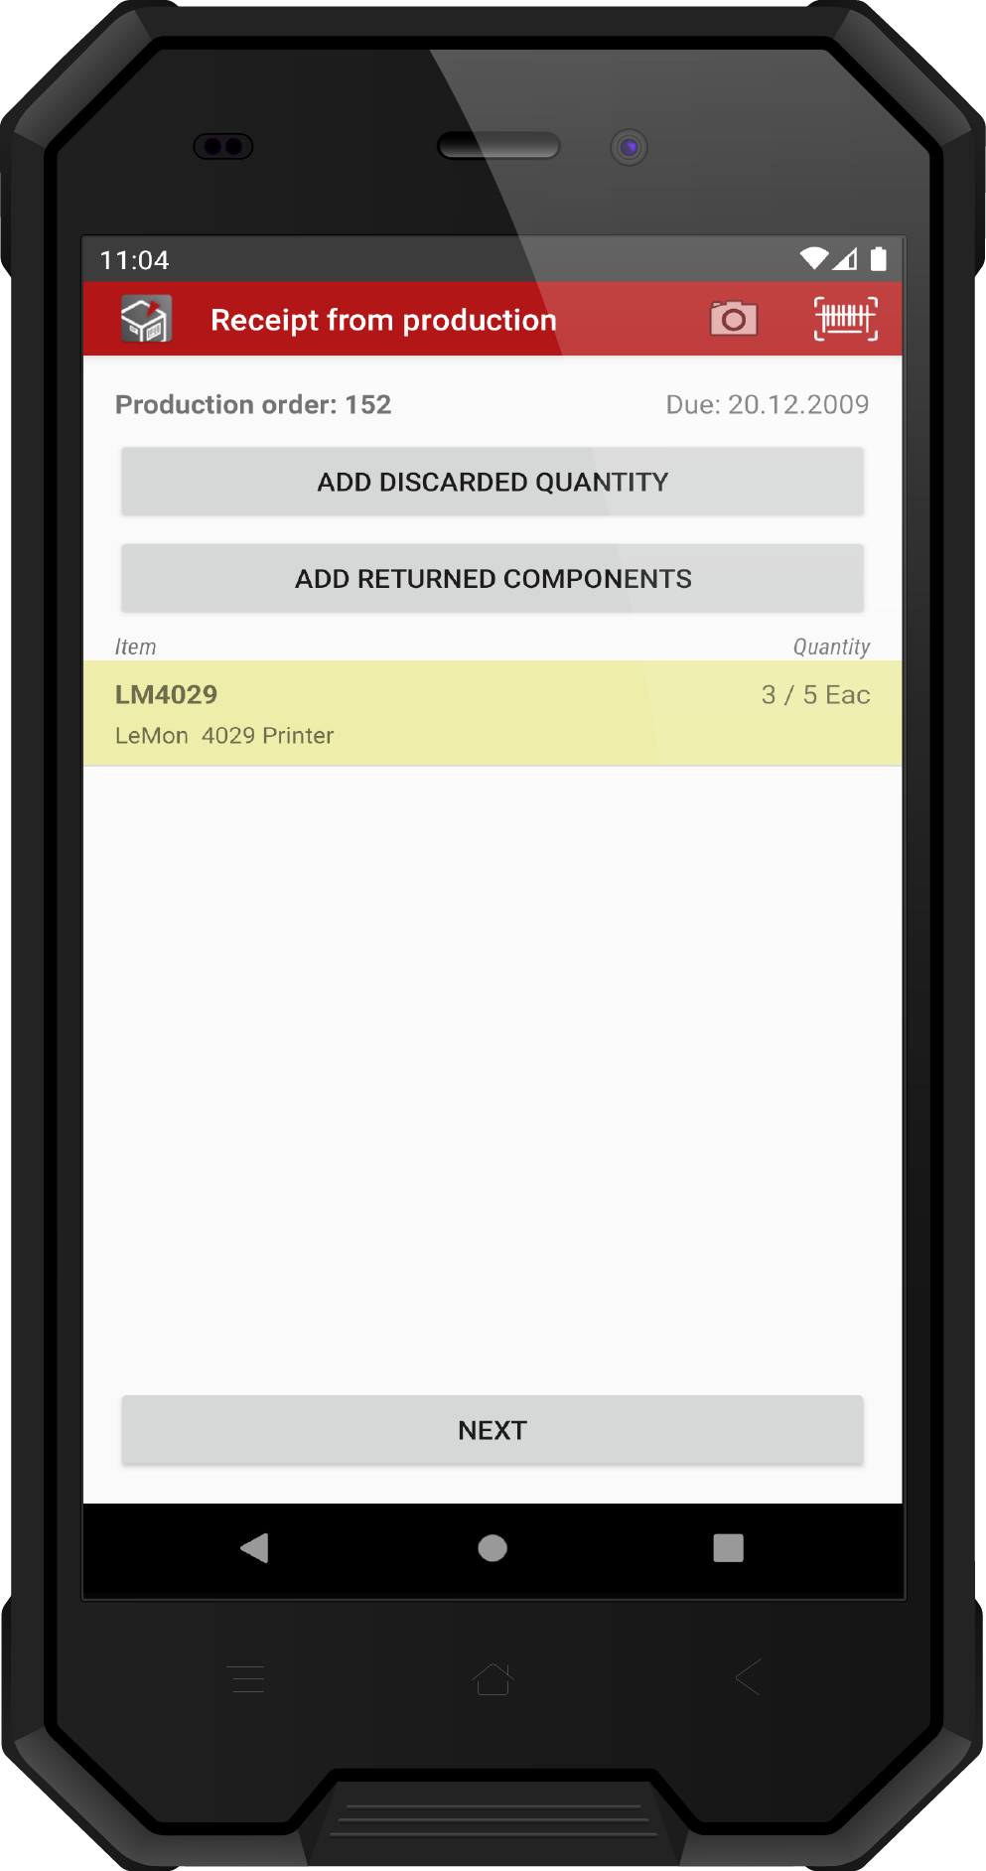
Recibo de Producción
Libro de recibos de productos terminados desde la producción hasta el almacén.
Registrar mercancías entrantes en relación con la orden de producción
Soporte para Orden de Producción de Desmontaje
Artículo de búsqueda rápida
Escaneo de código de barras
Unidades de medida
Lote y números de serie
Ubicaciones de contenedores
Función de foto

Slide 19
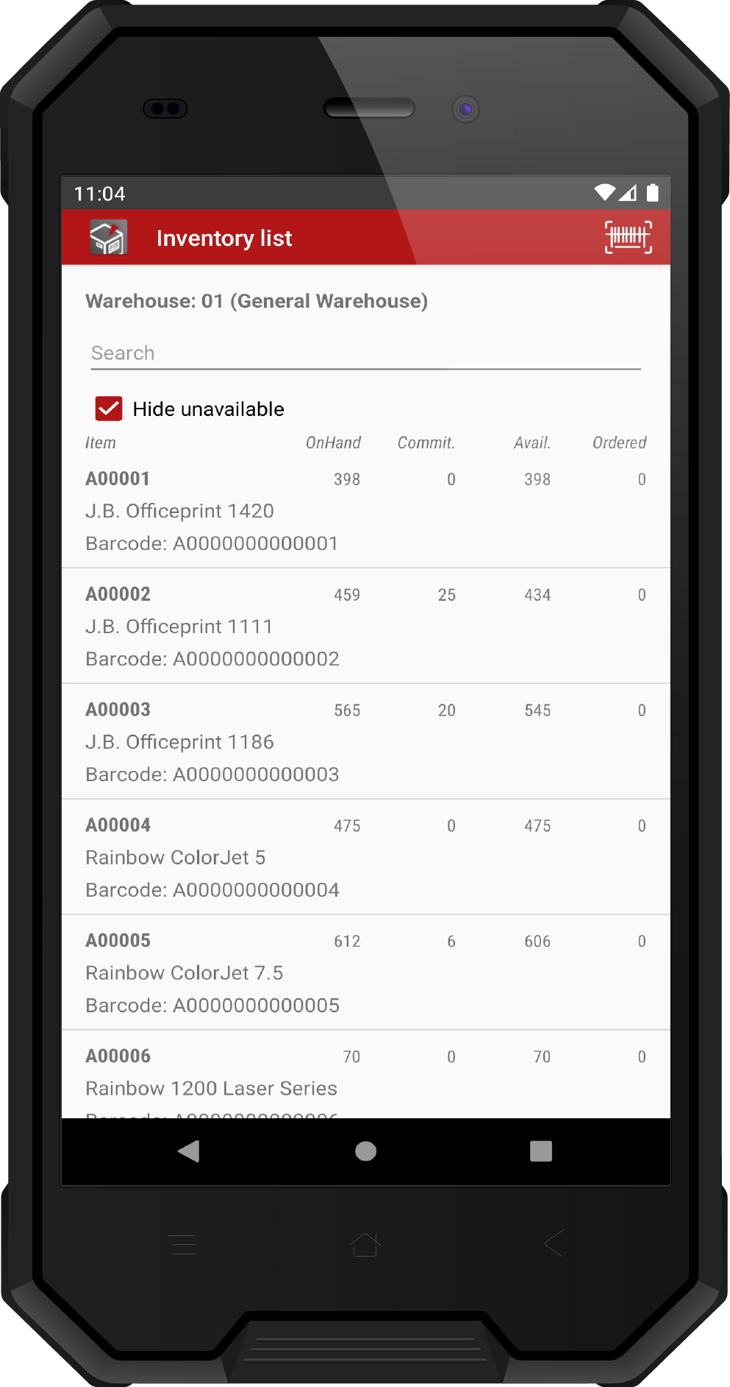
Lista de inventario
Eche un vistazo rápido a sus niveles de inventario, incluidos los números de lote y de serie, y un desglose de las ubicaciones de sus contenedores.
Resumen de todos los artículos en el almacén
Búsqueda dinámica
Filtrar por disponibilidad
Cantidades por ubicación de contenedor
Cantidades por número de lote
Números de serie disponibles

Slide 20
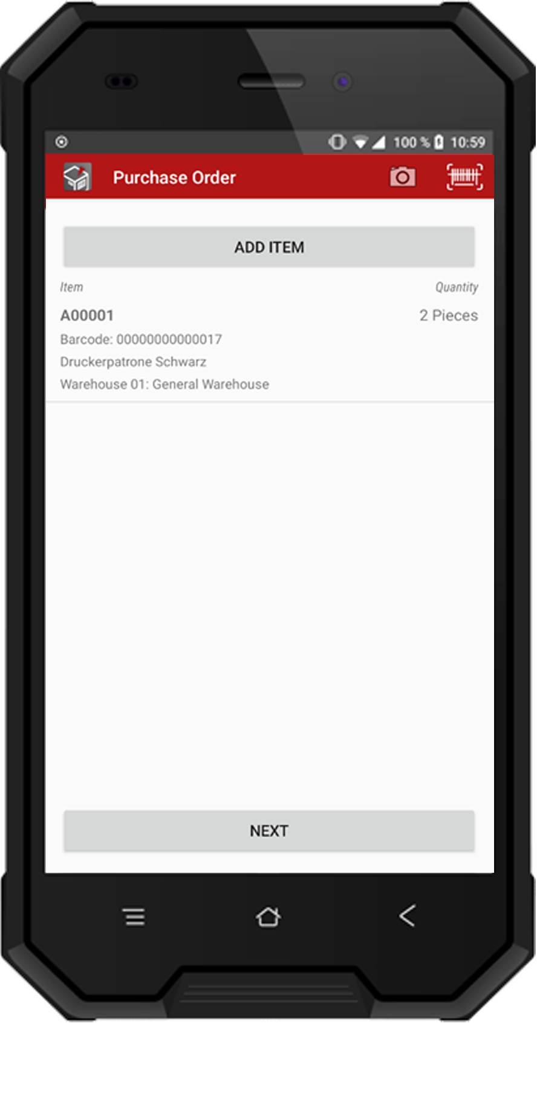
Orden de compra
Crear una nueva orden de compra
Escaneo de código de barras
Búsqueda en vivo en la lista de proveedores
Unidades de medida
Función de foto

Slide 21
Solicitar pedido
Creación de una solicitud de pedido
Escáner de código de barras
unidades de medida
función de foto

Slide 22
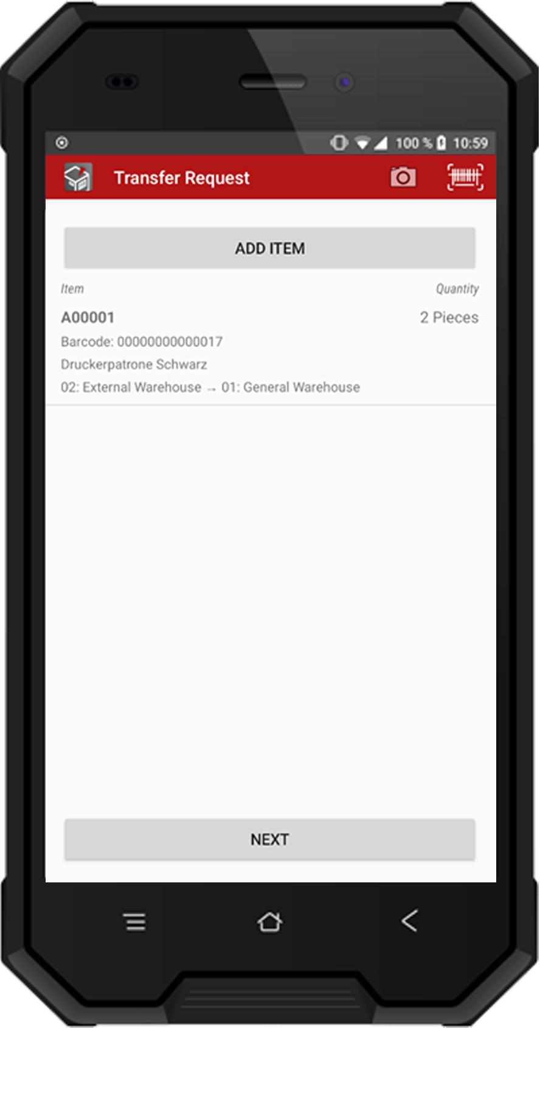
Solicitud de transferencia
Modules
Crear una nueva solicitud de transferencia
Escaneo de código de barras
Búsqueda en vivo en la lista de elementos
Unidades de medida
Función de foto

Slide 23
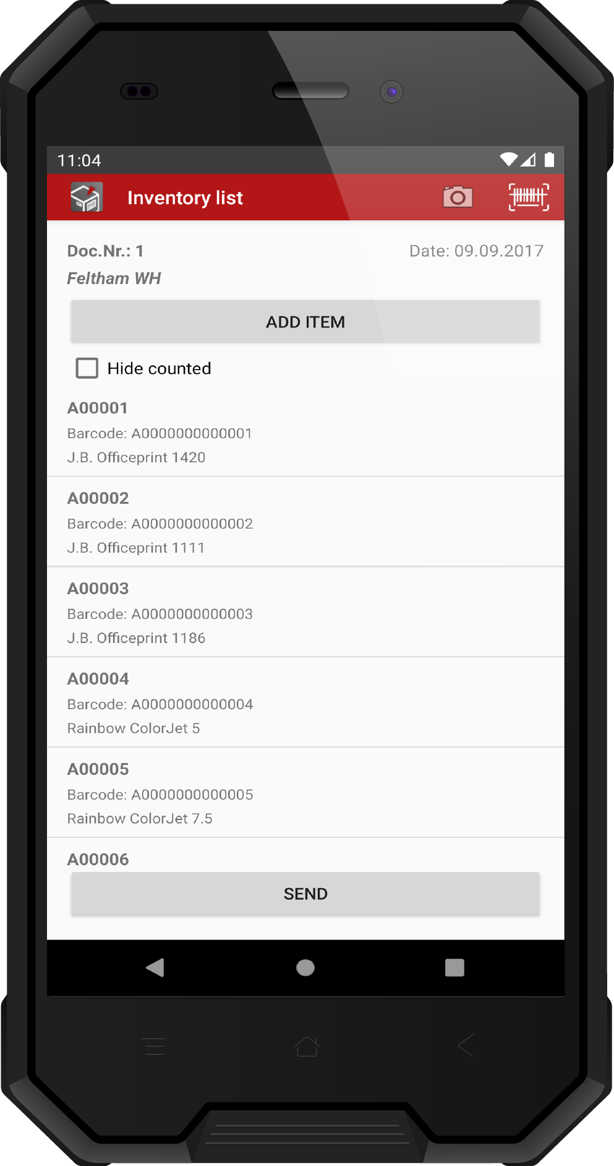
Conteo de inventario
Cuente su inventario en el dispositivo móvil y resérvelo directamente en su lista de contadores digitales.
Mostrar y editar listas de recuento de inventario
Escaneo de código de barras
Unidades de medida
Lote y números de serie
Ubicaciones de contenedores
Función de foto

Slide 24
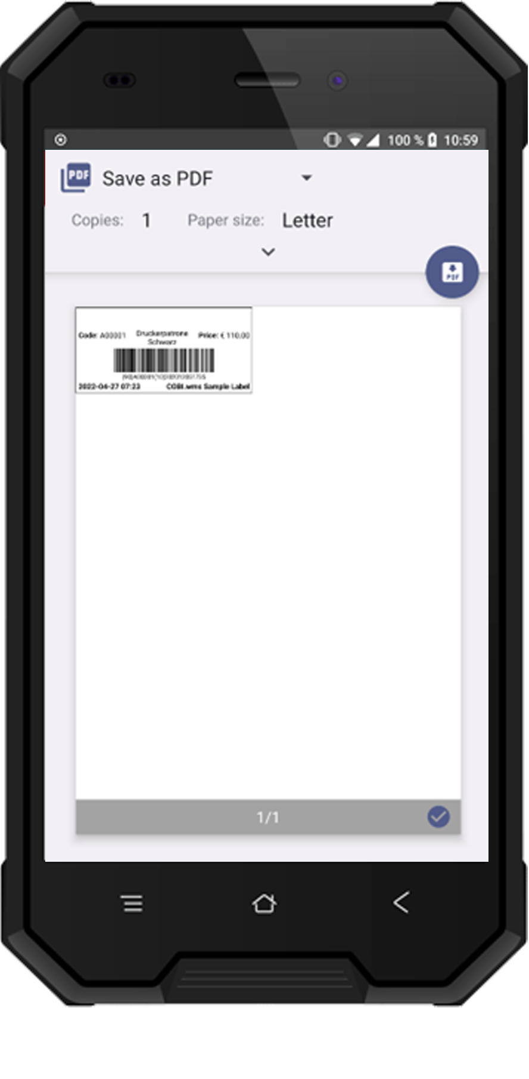
Impresión de etiquetas
Imprima etiquetas de productos directamente desde la aplicación
Importar plantillas de etiquetas personalizadas
Imprima a través de los servicios de impresión estándar del sistema Android
Imprima conectándose a una impresora de etiquetas con capacidad de red y compatible con ZPL

Slide 25
Más ajustes
COBI.wms ofrece al usuario deshabilitar/habilitar funciones en cualquier momento. Haga clic en Opciones en la aplicación y diseñe COBI.wms de acuerdo con el flujo de trabajo de su empresa.
Escaneo de código de barras
Escanea para agregar cantidad
Escaneo de código de barras a través del teclado Bluetooth
Lotes y Series
Hacer que la fecha de caducidad sea obligatoria
Detalles del número de lote
Detalles del número de serie
Publicaciones seriadas globales
Entrega
Copie la fecha de entrega de la orden de venta
Albaranes de entrega
Albaranes de entrega/Flujo de trabajo unificado
Generación de albaranes de entrega/SSCC
Entrega de albaranes/lotes y series
Firma como comentario de documento
Misceláneos
Mostrar artículos que no están en el inventario en la lista de artículos
Permitir existencias negativas
Seleccionar automáticamente la ubicación predeterminada del contenedor del artículo
permitir documentos de reserva como borrador
Nombre de usuario como comentario del documento
No permita exceso de cantidad
Selección
Líneas de lista de selección en resumen
Flujo de trabajo de selección rápida
Recibo de Producción
Deshabilitar/permitir el cierre de órdenes de producción

Slide 26
Hechos rápidos

Slide 27
Beneficios de un vistazo
Puesta en marcha en un día
Gestión de licencias, dispositivos, usuarios
Bloquear/desbloquear módulos por dispositivo/usuario
Escáner de código de barras de Android compatible
Escaneo de código de barras con cámara de teléfono inteligente
Función de búsqueda dinámica
Ubicaciones de contenedores admitidas
Disponible en alemán, inglés, turco, español, polaco y francés
Números de lote y serie
Unidades de cantidad
Estándar de código de barras GS1
Función de archivo adjunto de fotos
Capaz de multicliente
Hardware compatible: Honeywell, Panasonic, Zebra, etc.
Marcas y funciones especiales específicas del cliente, p. producción de recetas, conexión de cámaras frigoríficas y conexión de básculas

Slide 28
Aprende más
Vea usted mismo cómo puede trabajar con COBI.wms para estructurar la logística de su almacén y movilizarlos.
Documentation
Google Play Store
www.cobisoft.de/en
28

